Slide 1
Блог в учебном процессе
Блог (англ. blog, от web log — Интернет-журнал событий, Интернет-дневник, онлайн-дневник) — веб-сайт, основное содержимое которого — регулярно добавляемые записи (посты), содержащие текст, изображения или мультимедиа.

Slide 2
Блогосфера
Людей, ведущих блог, называют бло́герами. Совокупность всех блогов Сети принято называть блогосферой.
Для блогов характерна возможность публикации отзывов (комментариев, «комментов») посетителями.

Slide 3
Особенности блога
Блог - это персональный сайт, который состоят в основном из личных записей владельца блога и комментариев пользователей к этим записям.
Комментарии может оставить любой посетитель, а публикация комментария на сайте происходит только с одобрения администратора (владельца) блога.

Slide 4
Техническая основа блога
Автономный блог — сайт на отдельном хостинге, работающий с помощью системы управления содержимым (сайтом).
Блог на блог-платформе — блог, ведущийся на мощностях блог-службы (Живой Журнал - livejournal.com, blogs.mail.ru, liveInternet.ru, blogger.com и др.).

Slide 5
Блог на блог-платформе
Блог на блог-платформе размещается бесплатно, но в правилах использования оговорено, что владелец блог-платформы может приостановить действие сервиса, либо закрыть его.
И хотя Вам, возможно, дадут сохранить Вашу информацию, но доменное имя (адрес блога в Интернете) будет потеряно.

Slide 6
Автономный блог
Автономный блог – это сайт (портал) на отдельном хостинге (сервисе размещения сайта в Интернете) и работающий с помощью программного обеспечения: Системы управления содержимым (сайтом).
Хостинг лучше выбирать платный, так как на бесплатном возможен отказ от предоставления услуги хостинга хозяином сервера без объяснения причин.

Slide 7
Платный хостинг
Хостинг должен иметь поддержку PHP и баз данных MySQL.
Рекомендуем выбирать российскую хостинговую компанию, например timeweb.ru (минимальный тариф 1300 руб./год) или sweb.ru (минимальный тариф 1440 руб./год).
Зарубежный хостинг может быть дешевле, но поисковые сервера (yandex, rambler и т.п.) плохо индексируют такие сайты.

Slide 8
Блог на сервере ЮЗГУ
Университет предоставляет своим сотрудником сервис бесплатного размещения сайта (блога), если его тематика: образовательные услуги.
Так же предоставляется домен 3-го уровня (адрес сайта) типа: имя.swsu.ru.
На сайте будет установлено и настроено программное обеспечение для работы блога WordPress.

Slide 9
Установка блога WordPress
Скачать версию блога можно бесплатно на сайте ru.wordpress.org.
Знаменитая «установка за 5 минут» сводится к тому, что после скачивания пакет нужно разархивировать и поместить в нужную директорию на сервер. Потом обратиться к этой директории из браузера и ответить на несколько вопросов.

Slide 10
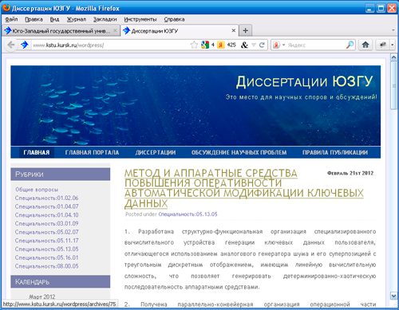
Шаблоны WordPress
Для оформления блога в сети Интернет есть огромное коли-чество шаблонов, как бесплатных, так и платных.
Например, можно бесплатно скачать русские темы и шаблоны для Wordpress с сайта wordpresse.ru.

Slide 11
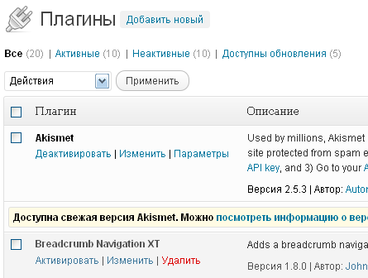
Работа в блоге WordPress
Для повышения функ-циональности блога в Интернете можно бес-платно скачать допол-нения - плагины.
Например, плагин Akismet использует общую базу спам-комментариев, и заносит комментарии с нежелательной рекламой (спамом) в отдельную папку.

Slide 12
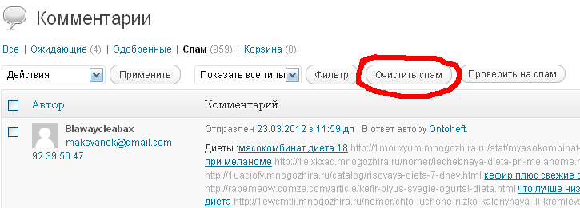
Работа в блоге WordPress
Удалить ненужные комментарии, так называемый спам, можно нажатием на одну кнопку-ссылку: меню «Комментарии» – «Спам» – «Очистить спам».

Slide 13
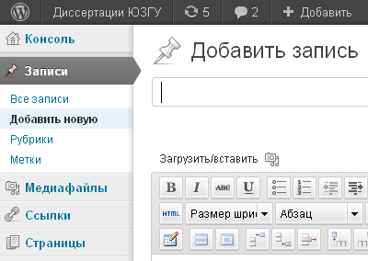
Работа в блоге WordPress
Добавить новый информационный блок (запись) можно в админ-панели: меню «Записи» - «Добавить новую».
Если у Вас установлен плагин TinyMCE, то панель редактора напоминает панель MS Word.

